Slide 1
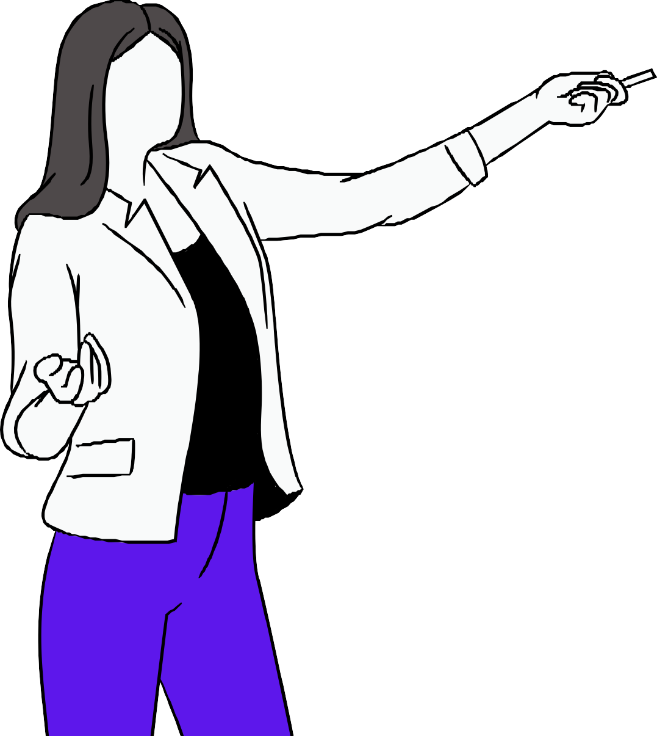
DERS: REHBERLİK
KONU: VERİMLİ DERS ÇALIŞMA
e
b
r
l
h
i
e
k
R
S
l
e
u
r
k
v
i
O
s
i

Slide 2
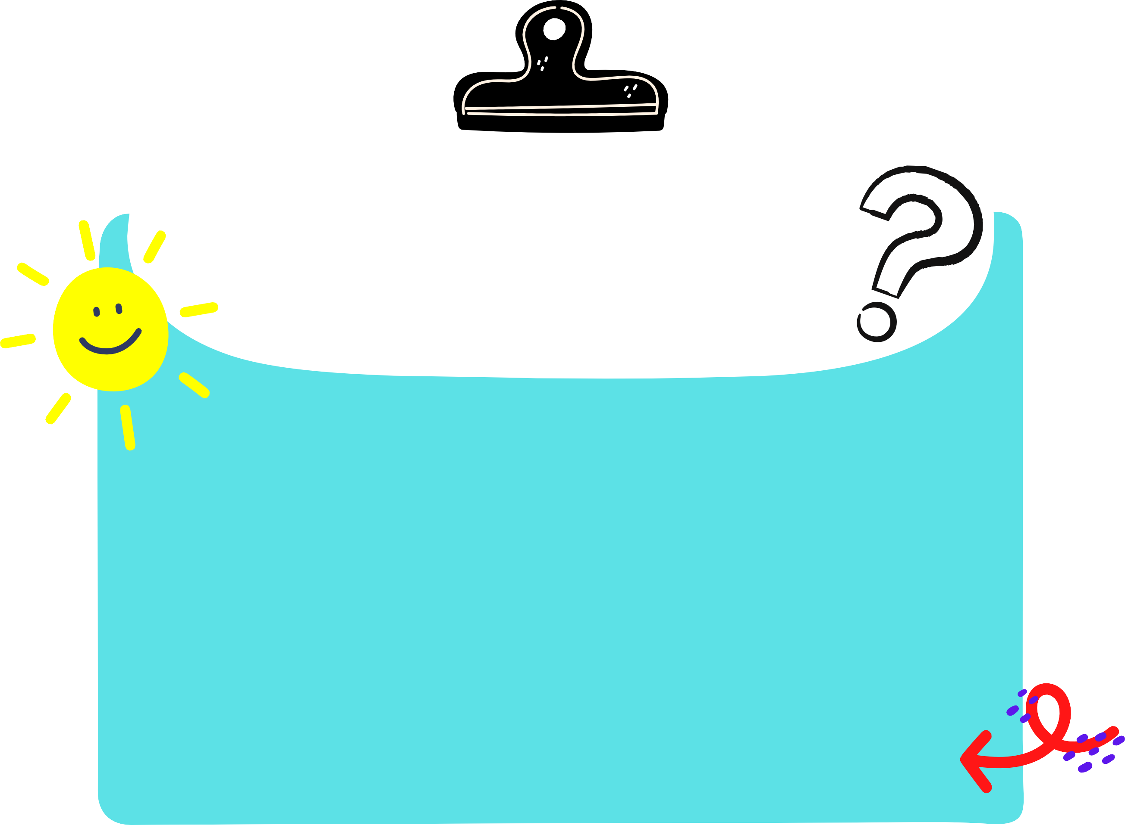


VERİMLİ DERS ÇALIŞMA NEDİR
Bir amaç doğrultusunda zamanı planlı ve programlı kullanarak çalışmalarımızı sürdürmektir!

Slide 3
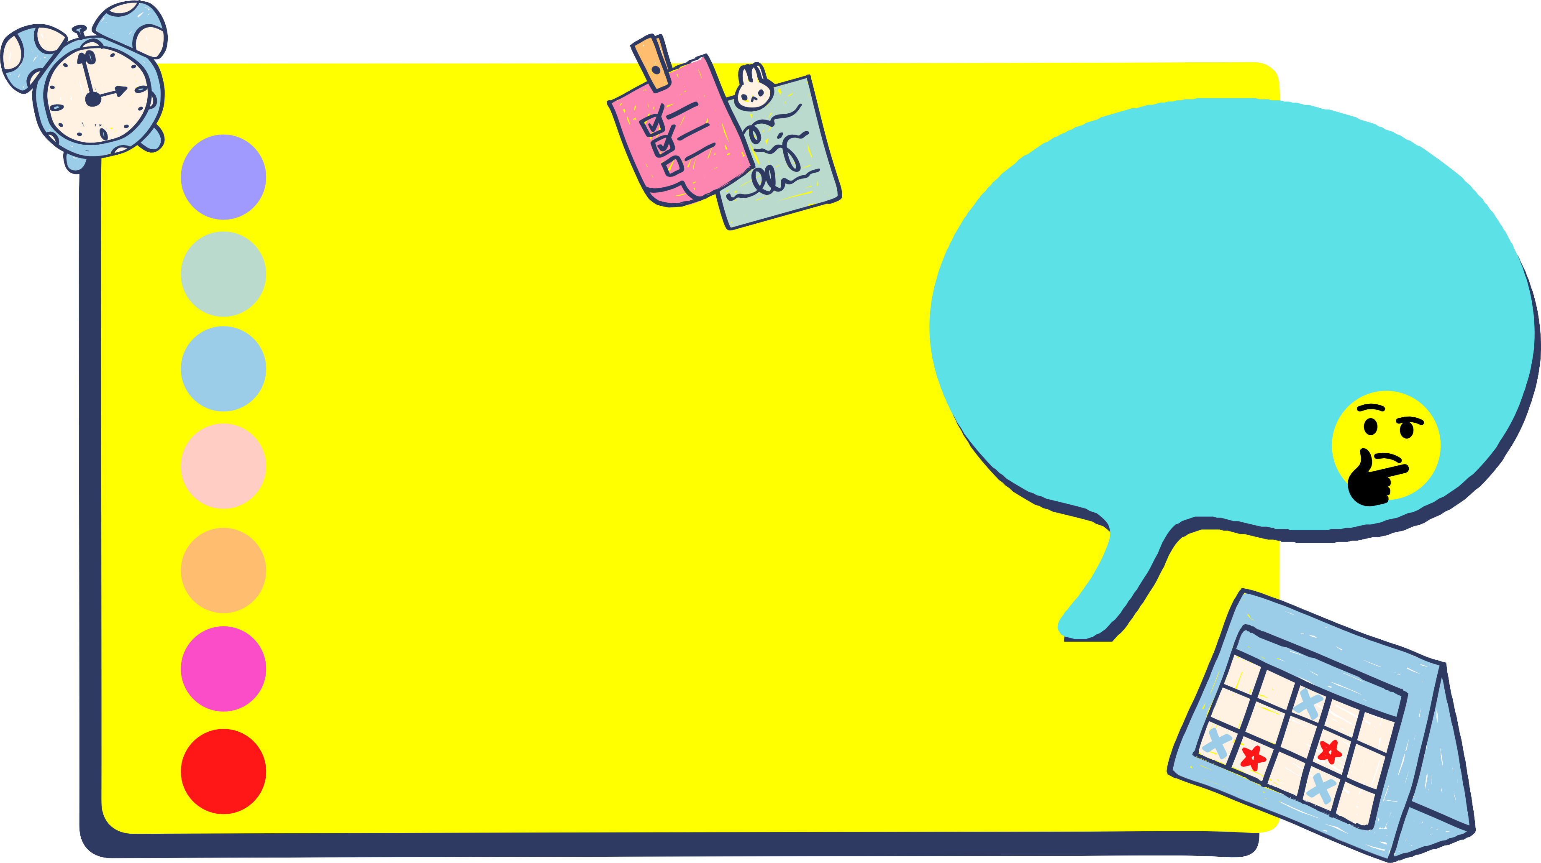
Hedef belirle
Planlı çalış Zamanını iyi kullan
1
2
3
4
VERİMLİ DERS ÇALIŞMA İÇİN YAPMAM GEREKENLER
Çalışma ortamını düzenle
Dikkatini yüksek tut Derse hazırlıklı gel
5
6
7
Öğretmenini iyi dinle (Etkin Dinleme)

Slide 4



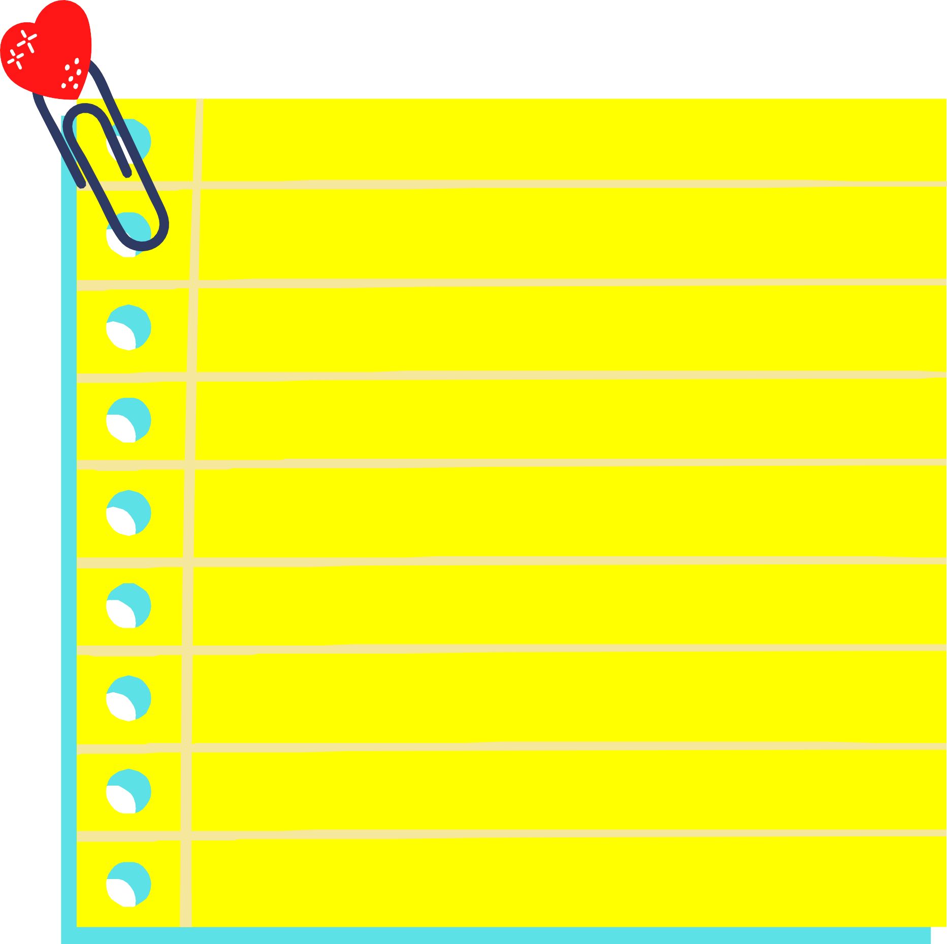





Her çalışma bir amaca yönelik olmalıdır!
Çalışmaya başlamadan önce şunları belirle;
Hangi dersime çalışacağım?
Bu çalışmamda neler öğreneceğim?
Bu çalışmamda ne kadar öğreneceğim?

Slide 5
HEY!
Biliyor musun?
Plan demek; "Nasıl" , "Ne zaman" ve "Nerede" çalışacağınıza karar vermek demektir!
Planlı çalışırsan daha az zamanla daha çok şey öğrenebilirsin!
Önce nerede çalışacağına karar ver! Sonra nasıl çalışacağına karar ver!
Ne zaman çalışacağını belirle!

Slide 6





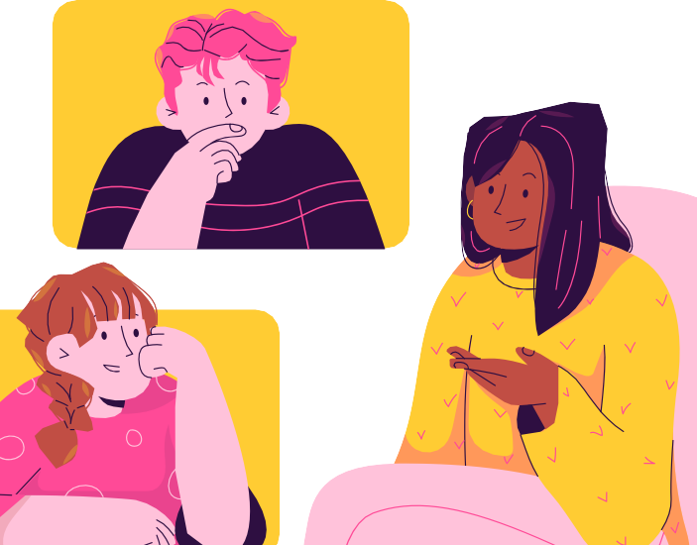
ZAMANINI VERİMLİ KULLAN!
Ortalama 40-45 dk çalıştıktan sonra 5-10 dakikalık dinlenme koymak yararlı olur!
Bu sayede çalışma sonunda dağılan dikkat ve azalan verim tekrar kazanılır!
Ders çalışmak için gerekli gücün toplanabilmesi bakımından eğlenmeye ve spora da zaman ayrılabilir!
Ancak bu süre gereğinden fazla olmamalıdır!

Slide 7



Çalışma yerinin seçimi çok önemlidir!
ÇALIŞMA ORTAMINI DÜZENLE
Çalışma yeriniz derli toplu, sade, elden geldiğince sabit ve sakin olmalı!
Çalışma ortamınızı sık sık havalandırın!
Tv karşısında, gürültülü kalabalık aile ortamlarında ders çalışmak dikkatimizi ve verimli çalışmamızı düşürür!

Slide 8
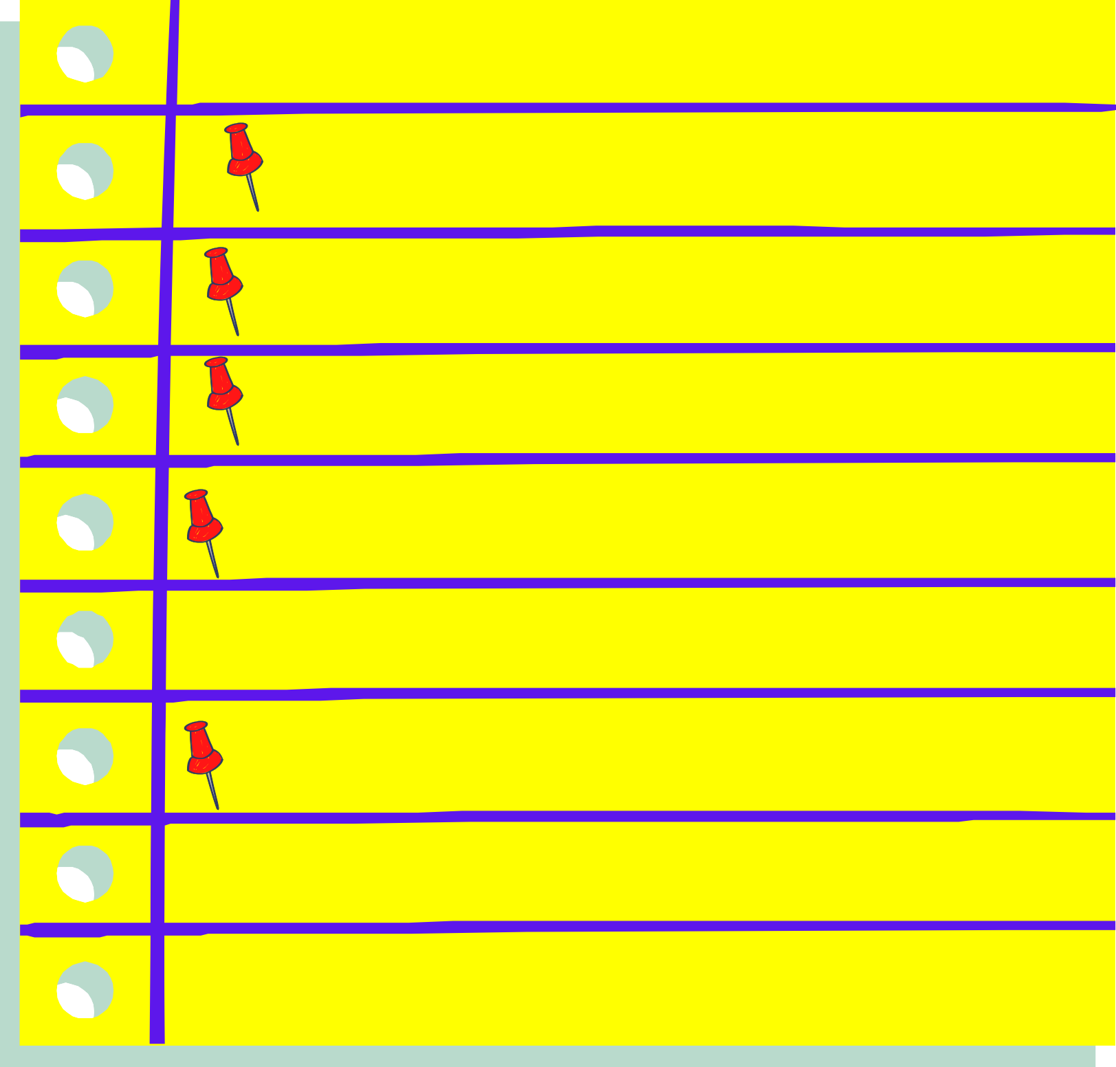



Belirli yerlerde çalışmak
Gürültüsüz ortamlarda çalışmak Masa başında çalışmak Masada gereksiz eşyalar bulundurmamak
İnsanda dikkat her an vardır, önemli olan bunun çalışılan konu üzerinde toplanabilmesidir!
DİKKATİMİ
NASIL
ARTTIRABİLİRİM
HEY!
Biliyor musun?
Uzanarak ders çalışınca hem
odaklanamayız hemde
Çalışma ortamınızın ısısının dengeli olması
uykumuz gelir!

Slide 9


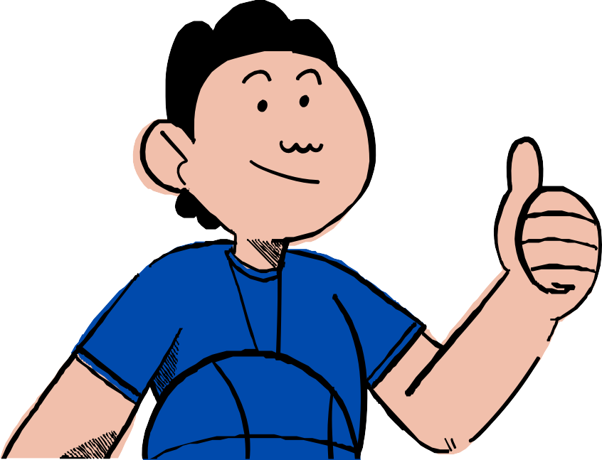
Ders: Rehberlik
DERSE HAZIRLIKLI GEL!
Her gün okula gelmeden önce, ders programına bakarak gerekli kitap, defter, diğer materyalleri çantana kat!
Öğretmeninin vermiş olduğu ödev ve etkinlikleri mutlaka yap!
Bol Bol Tekrar Yap!
Ders hazırlıklarından biriside kendimizi mutlu hissetmemizdir!
Mutlu olmak derse en iyi hazırlanış şeklidir!

Slide 10
ÖĞRETMENİNİ İYİ DİNLE
(Etkin Dinleme)
HEY!
Biliyor musun?
Bilmediğin ve zorlandığın zaman öğretmeninden yardım istemeyi UNUTMA!
Derste öğretmenini dikkatlice
dinlemelisin!
Eğer öğretmenine soru sormak
istiyorsan parmak kaldırarak
sorunu sorabilirsin!

